Slide 1
PLANIFICACIÓN CLASES VIRTUALES RETROALIMENTACIÓN CIENCIAS NATURALES 5° AÑO BÁSICO SEMANA N° 29 FECHA : 14-10-2020
Colegio Jean Piaget
Mi escuela, un lugar para aprender y crecer en un ambiente saludable

Slide 2
ASIGNATURA /CURSO | Ciencias Naturales / 5° Año Básico
NOMBRE DEL PROFESOR/A | Adelina Elgueta Cornejo
OBJETIVO DE APRENDIZAJE PRIORIZACIÓN NIVEL 1 | (OA 11) Explicar la importancia de la energía eléctrica en la vida cotidiana y proponer medidas para promover su ahorro y su uso responsable.
INDICADORES DE EVALUACIÓN PARA OA | IE1: Registran los dispositivos empleados cotidianamente (portados por las personas, en la casa, en la escuela, en la calle, etc.) que utilizan energía eléctrica.
CONTENIDO /HABILIDADES | Energía eléctrica y dispositivos que la utilizan / Describir - Registrar
OBJETIVO DE LA CLASE | Registrar dispositivos empleados cotidianamente portados por las personas, en la casa, en la escuela, en la calle, etc. que utilizan energía eléctrica.
EVALUACIÓN | Se evaluará a través de ticket de salida: IE1: Registran los dispositivos empleados cotidianamente (portados por las personas, en la casa, en la escuela, en la calle, etc.) que utilizan energía eléctrica.

Slide 3
Reglas clases virtuales
Cuando inicies sesión debes mantener la cámara encendida.
Debes mantener el micrófono apagado y sólo activarlo cuando respondas a la lista, te hagan alguna pregunta o tengas alguna duda.
Preséntate con vestimenta adecuada para la clase.
El chat es sólo para escribir alguna pregunta o duda que tengas.
No consumas alimentos mientras estés en clases
El apoderado o adulto puede estar a su lado. Pero no debe interrumpir las clases.

Slide 4
Importante:
Cuándo esté la animación de un lápiz, significa que debes escribir en tu cuaderno
Cuándo esté esta animación de una cámara fotográfica, significa que debes mandar reporte sólo de esa actividad (una foto de la actividad)
Cuándo esté esta animación de un libro, significa que debes trabajar en tu libro de Ciencias Naturales
Cuándo esté esta animación de un signo de pregunta, significa que debes pensar y analizar, sin escribir en tu cuaderno. Responder de forma oral.

Slide 5
Objetivo de la clase:
Registrar dispositivos empleados cotidianamente portados por las personas, en la casa, en la escuela, en la calle, etc. que utilizan energía eléctrica.

Slide 6
Inicio Activación Conocimientos Previos
¿Qué es la energía?

Slide 7
Motivación
¿Cuál de los siguientes dispositivos transforma la energía eléctrica en energía lumínica?

Slide 8
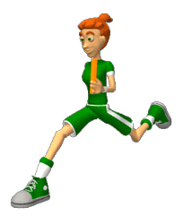
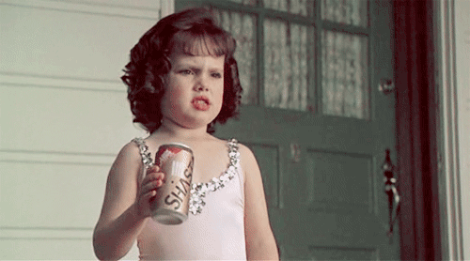
Desarrollo de la clase
La Energía
La energía es la capacidad que tienen los objetos para producir cambios en ellos mismos o en otros objetos. Por esta razón, para que un cuerpo cambie su movimiento, modifique su forma o aumente de temperatura (entre otros efectos) es necesaria la energía.
Para desplazarnos o cambiar la forma de un objeto, como una lata, se requiere de energía. De igual modo, para que un árbol crezca o el agua de un charco se evapore, también es necesaria la energía.

Slide 9
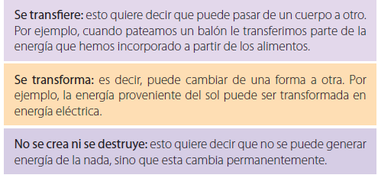
La energía, además, presenta la siguientes características.

Slide 10
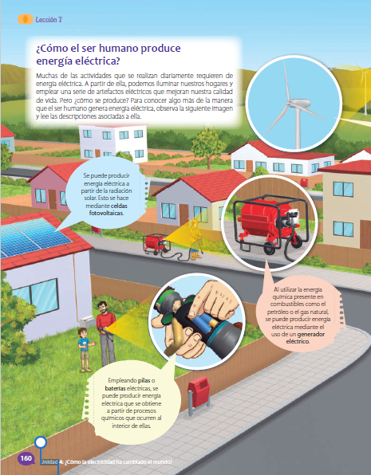
160
AHORA A LEER!!

Slide 11
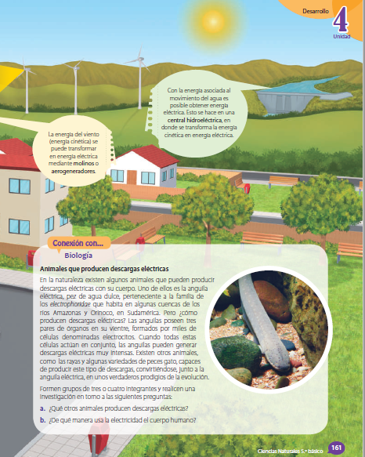
161

Slide 12
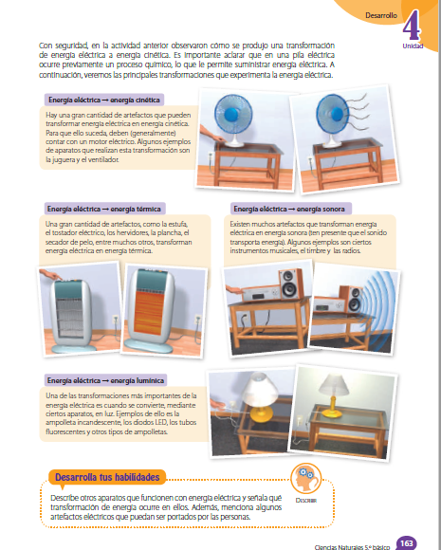
163
En tu cuaderno desarrolla esta actividad

Slide 13
TICKET DE SALIDA
ASIGNATURA: CIENCIAS NATURALES 5°
OA 11 Priorizado Nivel 1: IE1
SEMANA 29
CIERRE
Nombre: _______________________________________
Completa la tabla y registra dispositivos eléctricos que utilizan las personas en:
En la casa | En el colegio | En la calle
2. ¿Por qué crees que es importante la energía eléctrica?
Enviar fotografía de las respuestas al:
Correo: adelina.elgueta@colegio-jeanpiaget.cl
Celular: +56933639868

